Slide 1

МАОУ «ДМИТРОВСКАЯ ОБЩЕОБРАЗОВАТЕЛЬНАЯ ШКОЛА-ИНТЕРНАТ ДЛЯ ОБУЧАЮЩИХСЯ С ОВЗ»
Повышение эффективности коррекционно-развивающих занятий посредством применения учителем-логопедом развивающих игр.
Подготовили:
Абросимова О.А., учитель-логопед;
Иванова А.С., учитель-логопед.

Slide 2


Общение – неотъемлемая составляющая социальной жизни человека. Нарушение речевого развития значительно препятствуют и ограничивают полноценное общение. Часто у обучающихся с ОВЗ отсутствует потребность в общении, имеются трудности выбора и использования форм общения, включая коммуникативную речь и целенаправленность речевой деятельности.
У обучающихся отмечается различное, в том числе и грубое недоразвитие речи и всех ее функций: коммуникативной, познавательной, регулирующей. У многих устная речь вообще отсутствует или нарушена настолько, что понимание ее окружающими сильно затруднено либо невозможно.
В связи с этим обучение общению должно включать целенаправленную коррекционно-педагогическую работу по формированию у них речевых механизмов, а также на обучение использованию альтернативных средств коммуникации.

Slide 3

Логопеду необходимо широко использовать игры в коррекционной работе, при этом следует помнить об их значимости в целом как средства физического, умственного, нравственного и эстетического воспитания детей. При проведении игры логопеду необходимо учитывать особенности детей с различными речевыми расстройствами. Игра может проводится не только как самостоятельное, как предваряющее или закрепляющее занятие, а также как отдых.
Чтобы занятия не вызывали у детей скуку и нежелание работать, необходимо создавать условия для успешного решения этой проблемы.
В такой ситуации на помощь приходят разнообразные логопедические игры.

Slide 4
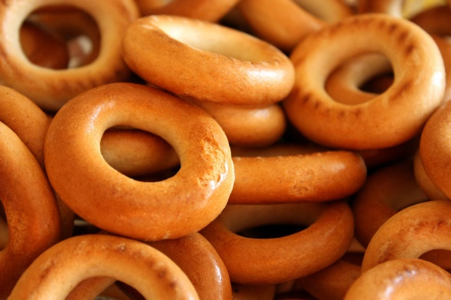
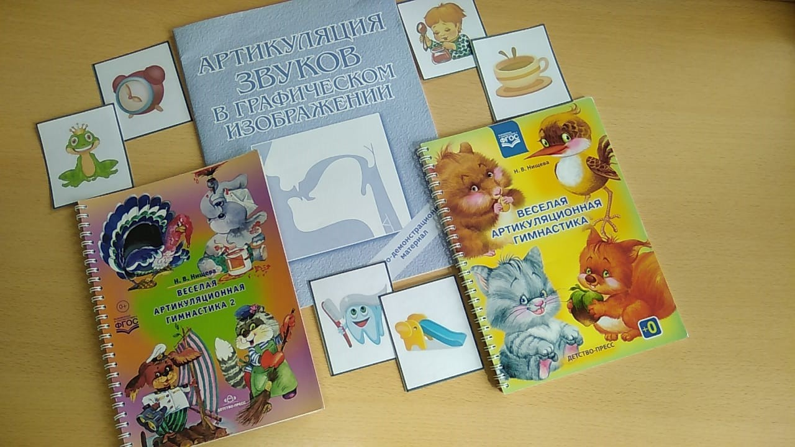
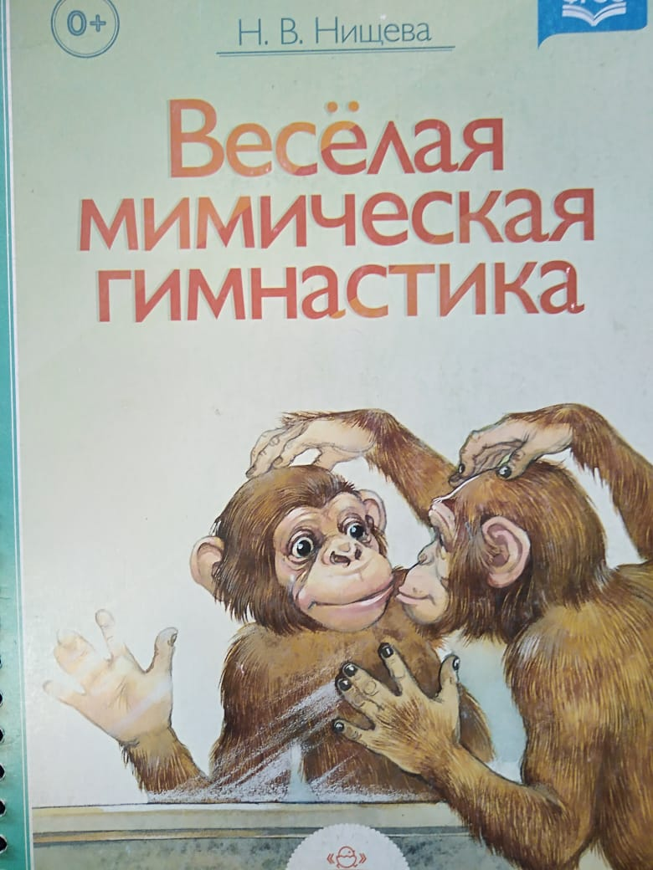
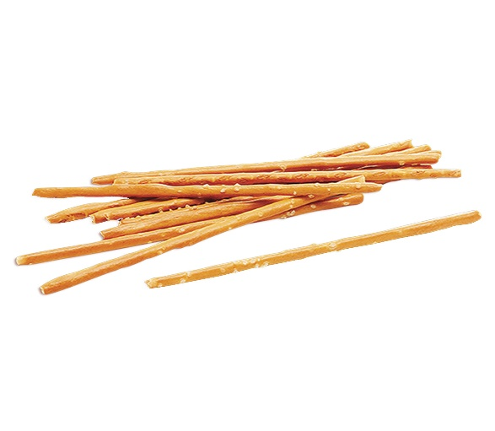
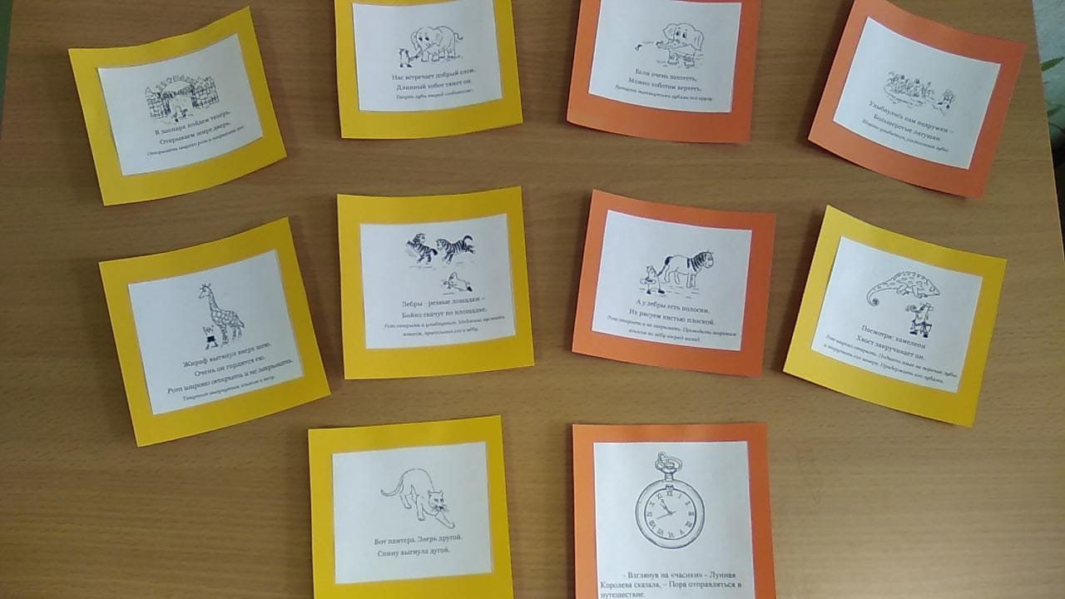
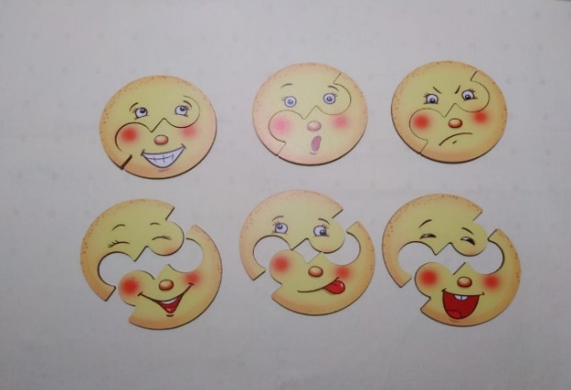
ИГРЫ НА РАЗВИТИЕ АРТИКУЛЯЦИОННОГО АППАРАТА

Slide 5
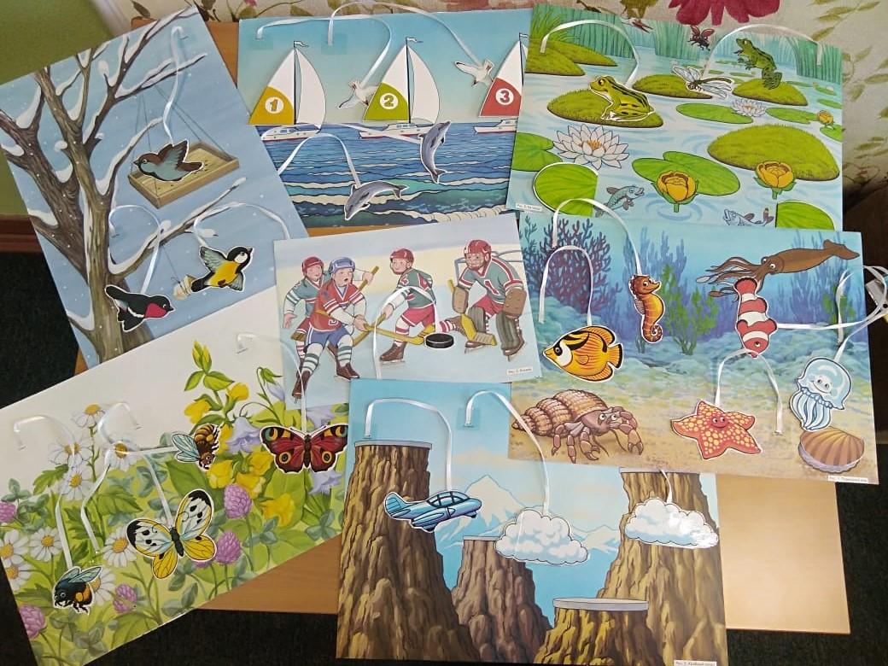
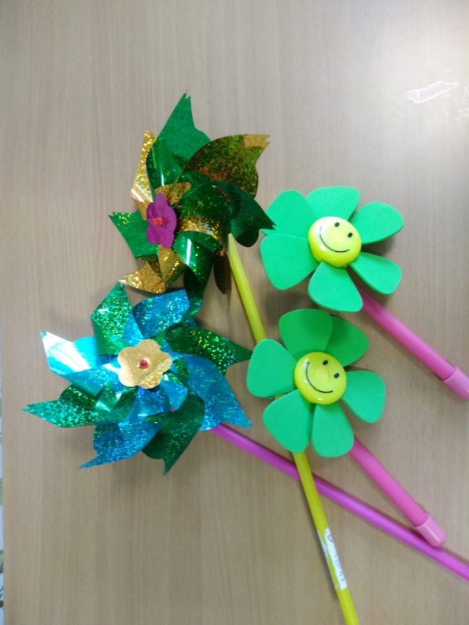
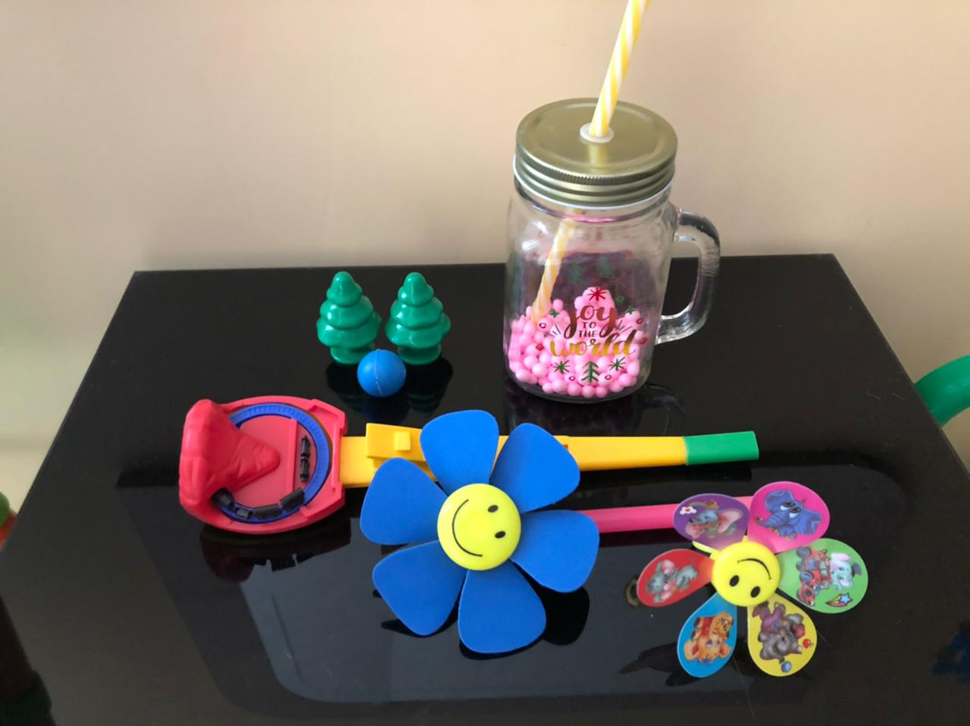
ИГРЫ НА РАЗВИТИЕ РЕЧЕВОГО ДЫХАНИЯ

Slide 6
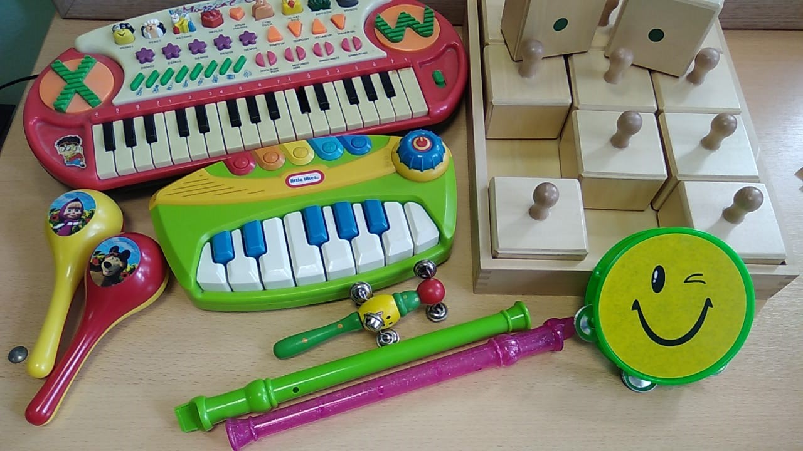
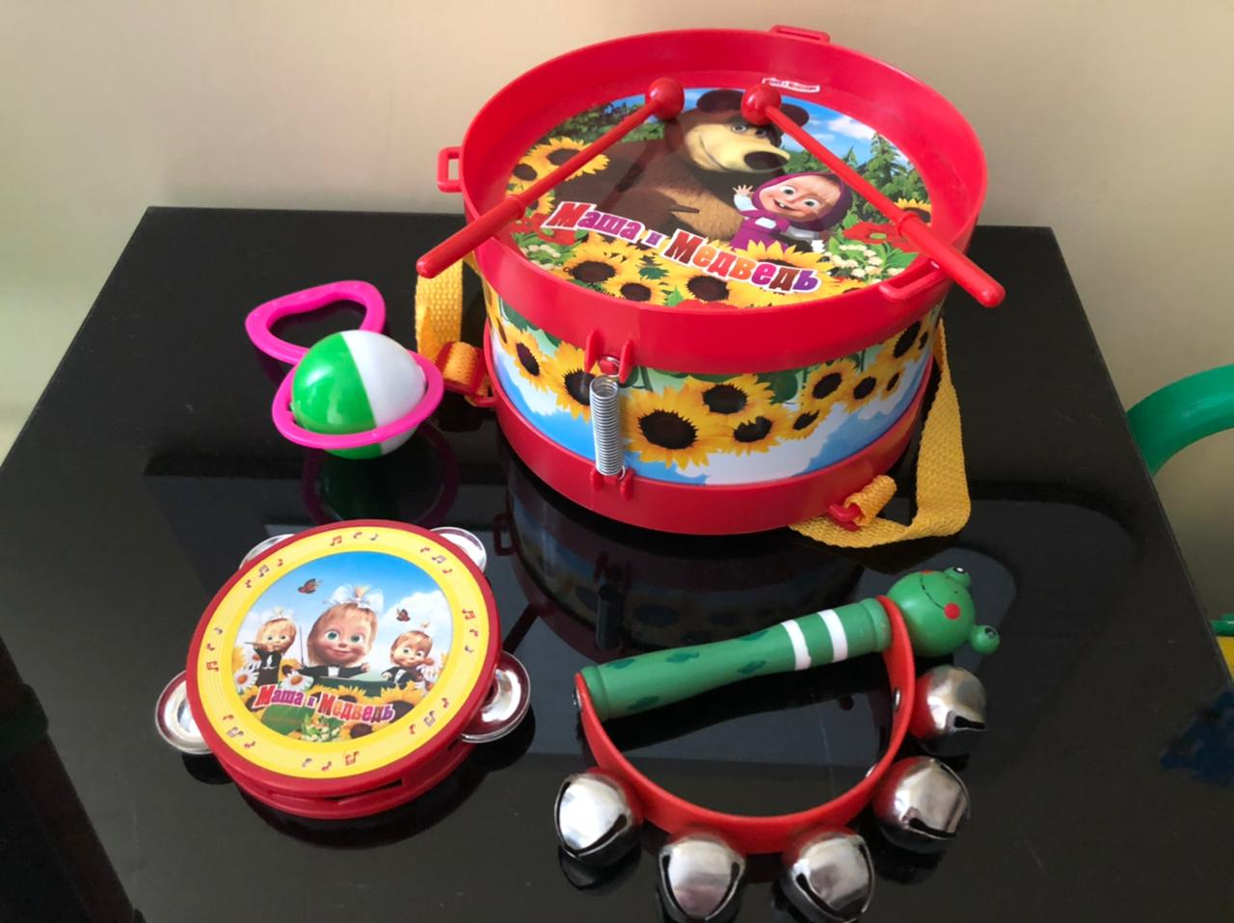
ИГРЫ НА РАЗВИТИЕ НЕРЕЧЕВОГО СЛУХА

Slide 7
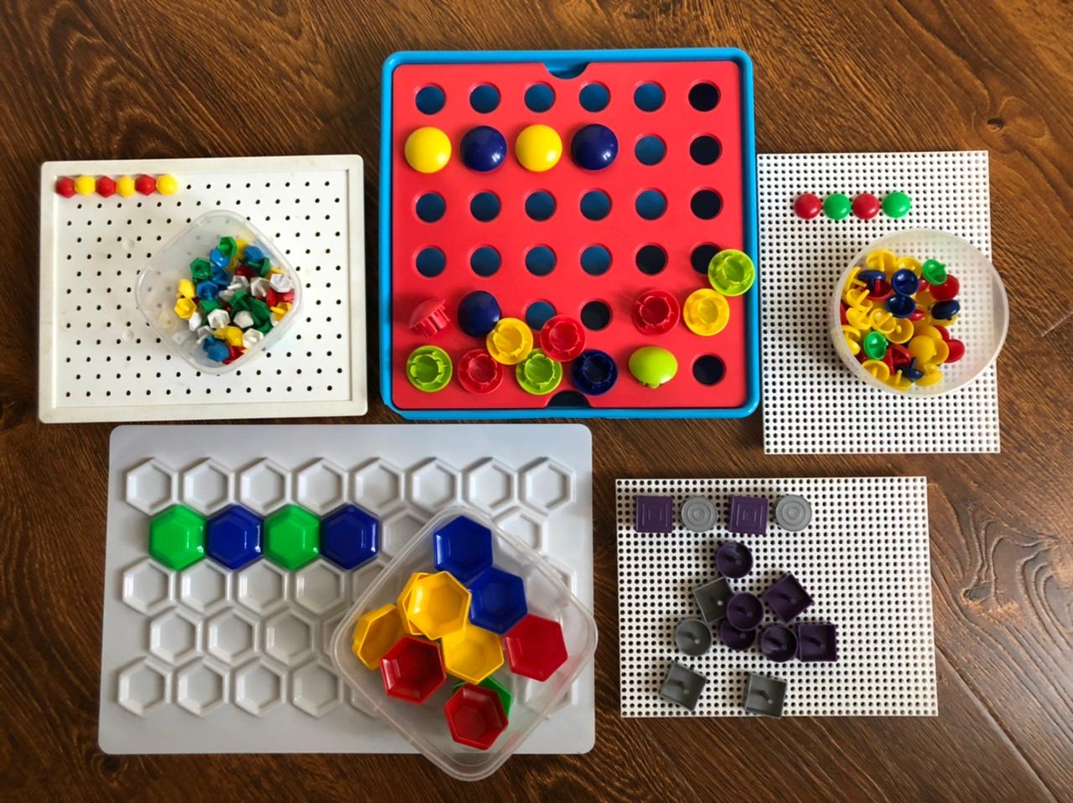
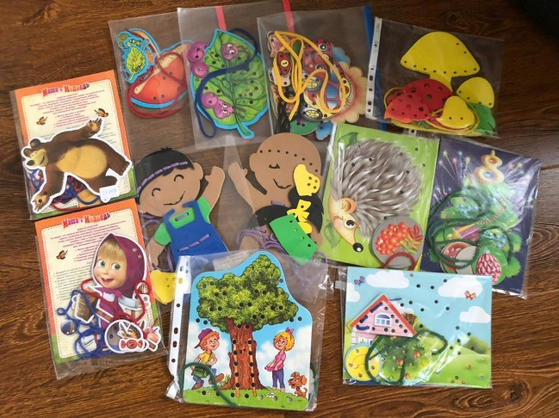
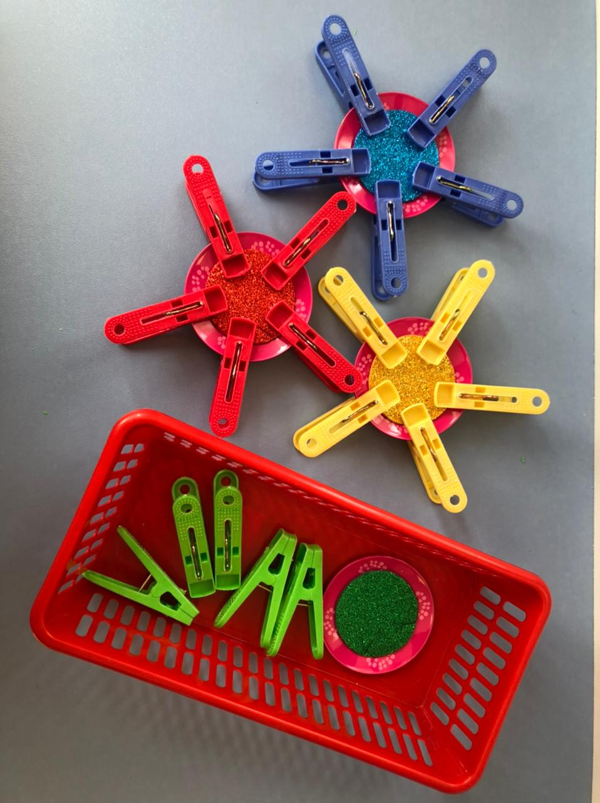
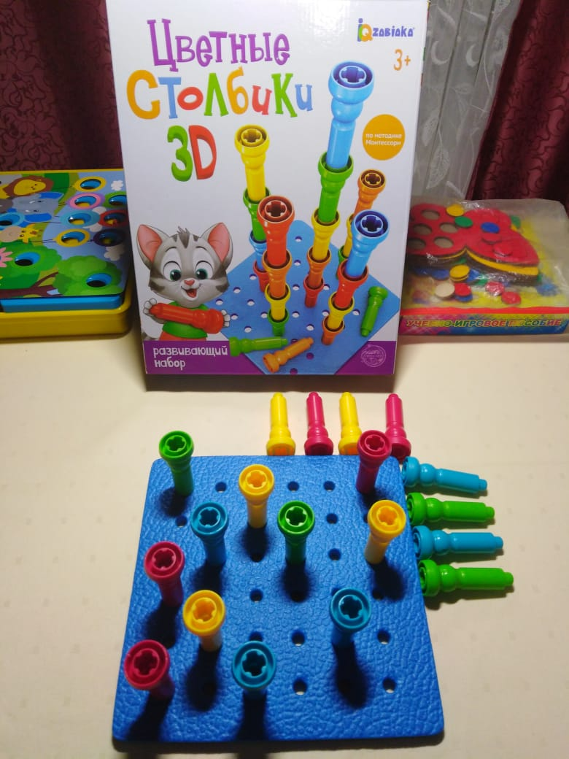
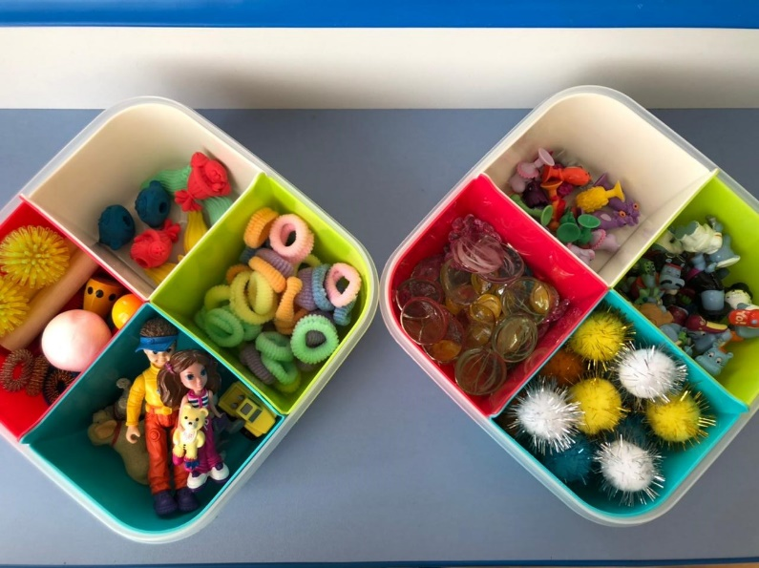
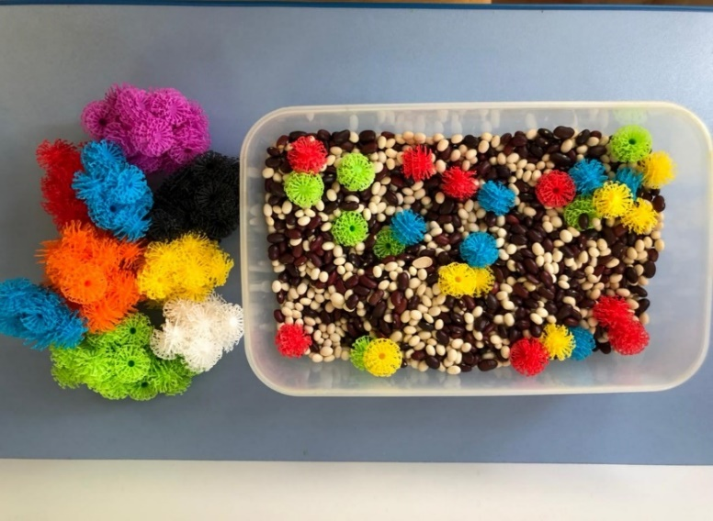
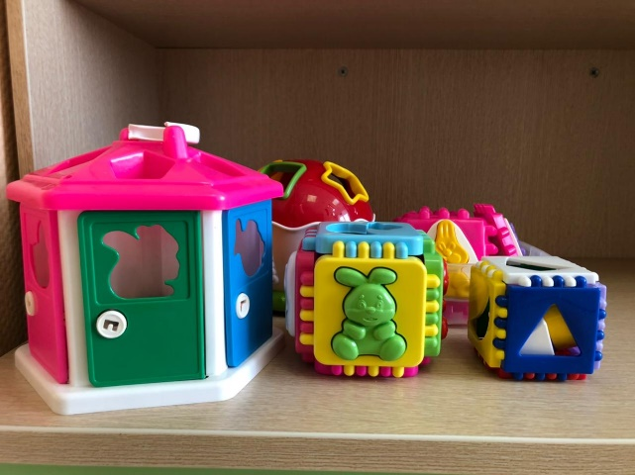
ИГРЫ НА РАЗВИТИЕ МЕЛКОЙ МОТОРИКИ

Slide 8
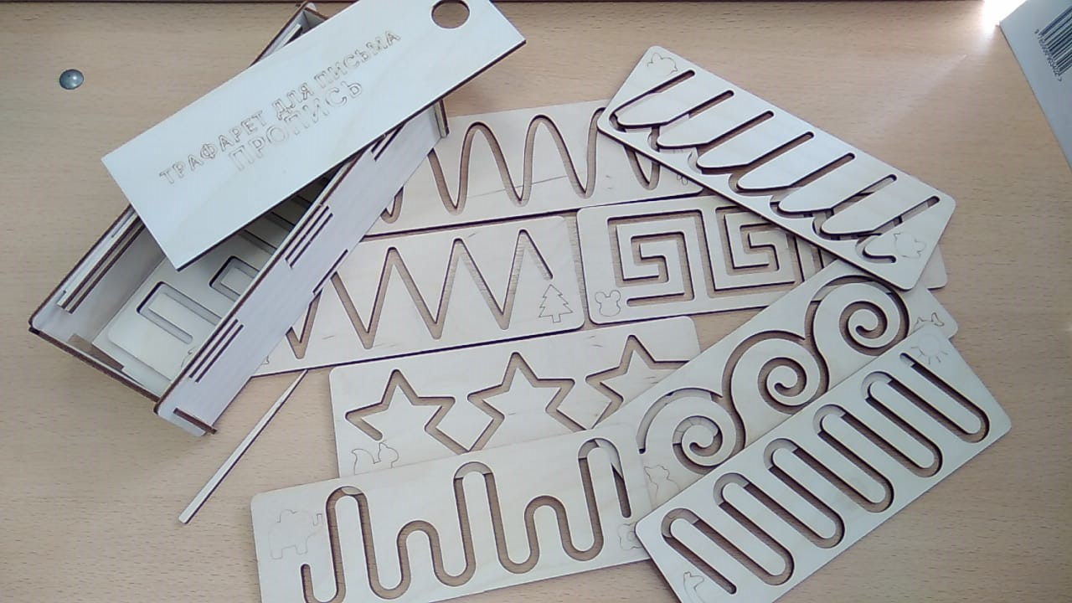
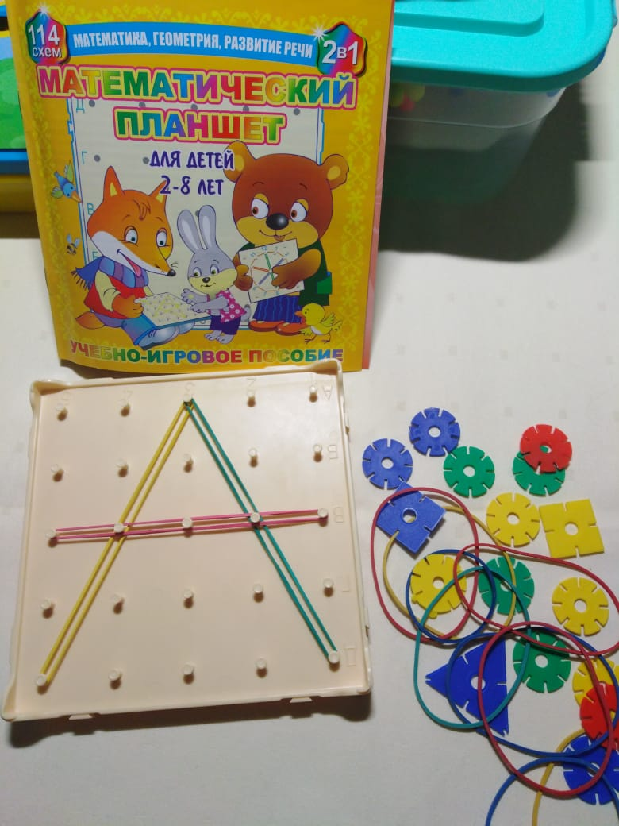
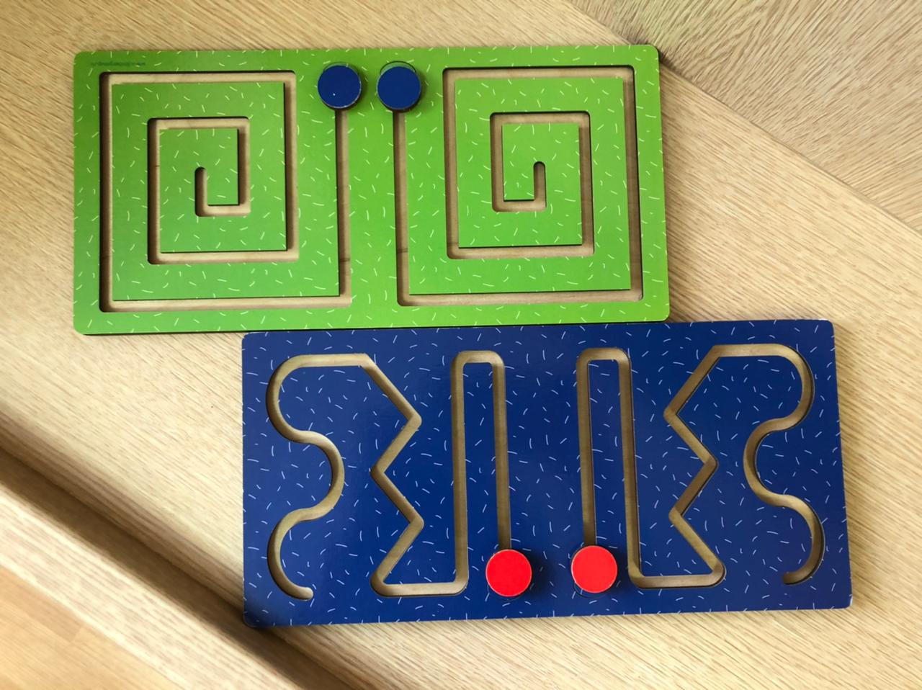
ИГРЫ НА РАЗВИТИЕ ГРАФОМОТОРНЫХ НАВЫКОВ

Slide 9

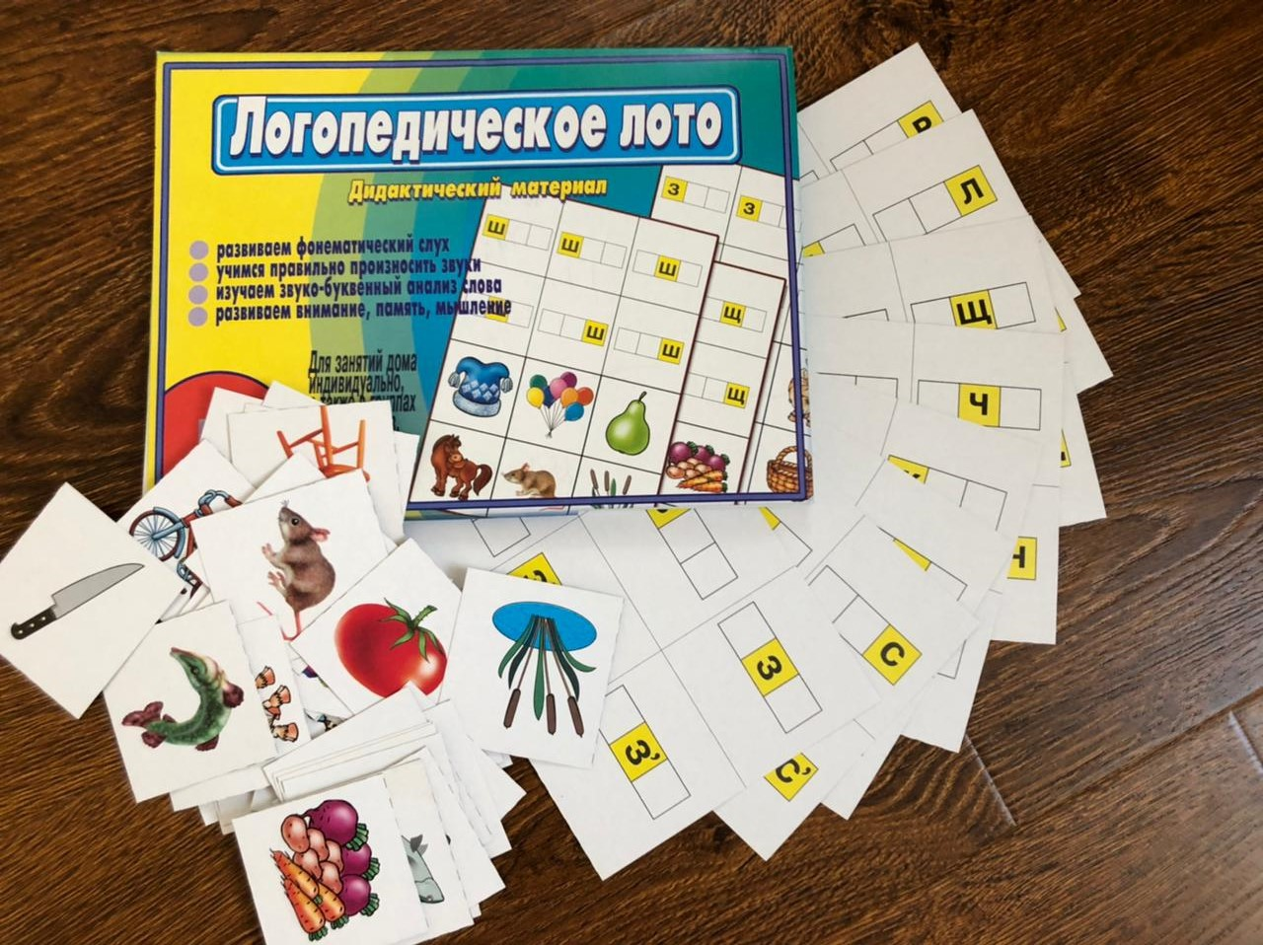
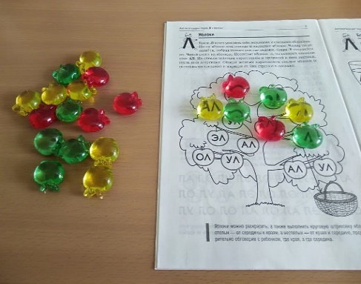
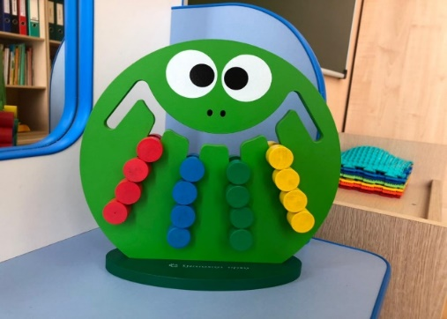
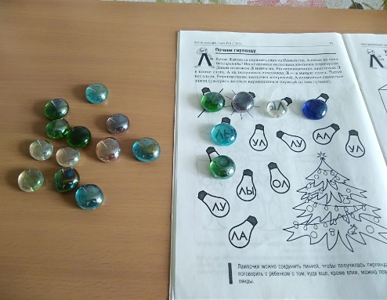
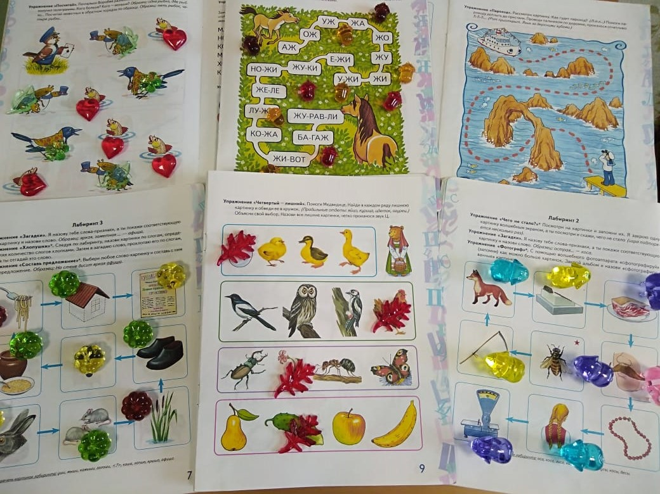
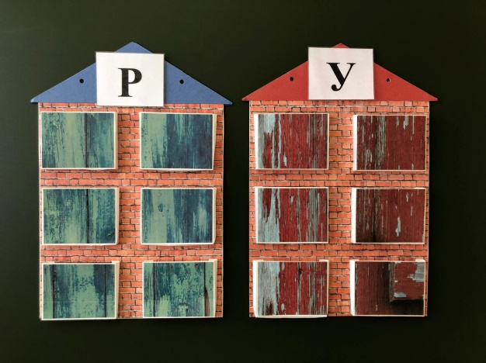
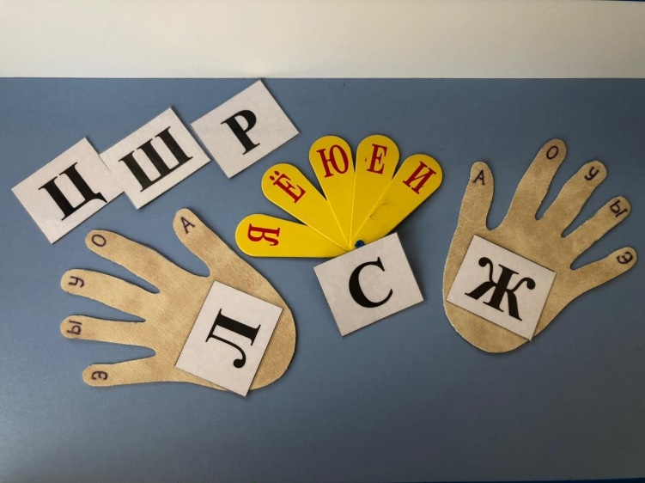
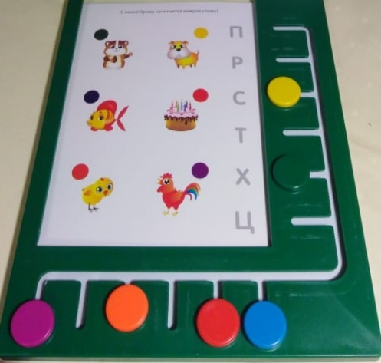
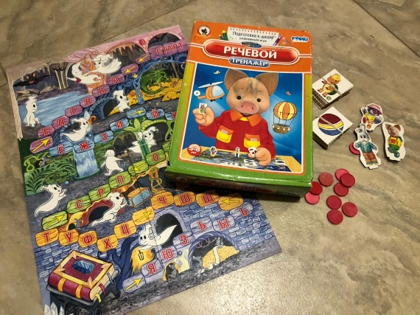
ИГРЫ НА РАЗВИТИЕ ЗВУКОПРОИЗНОШЕНИЯ

Slide 10

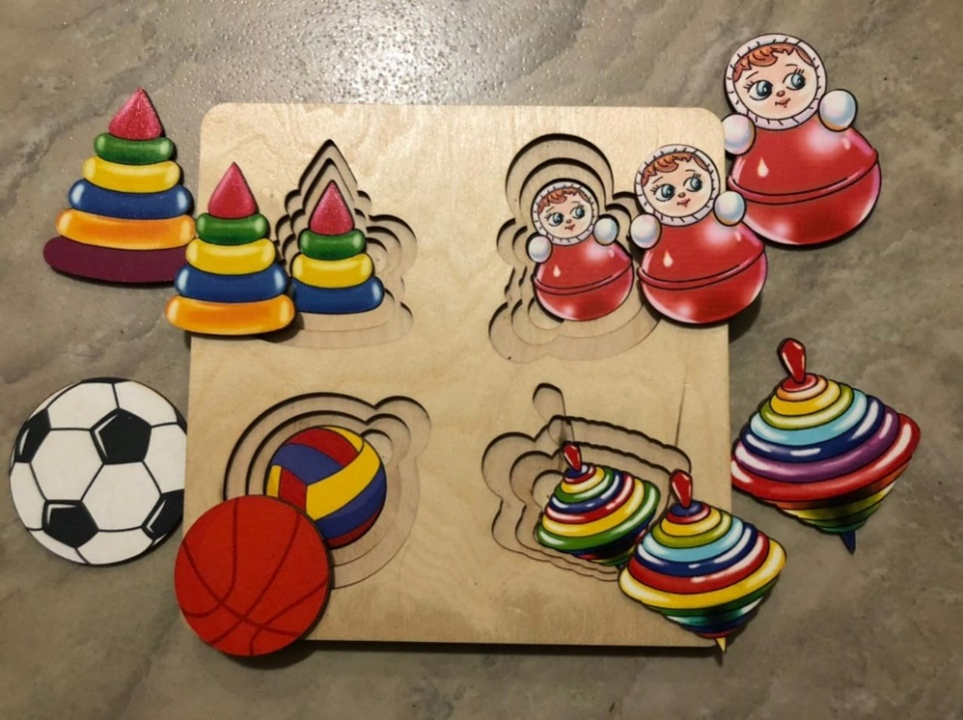
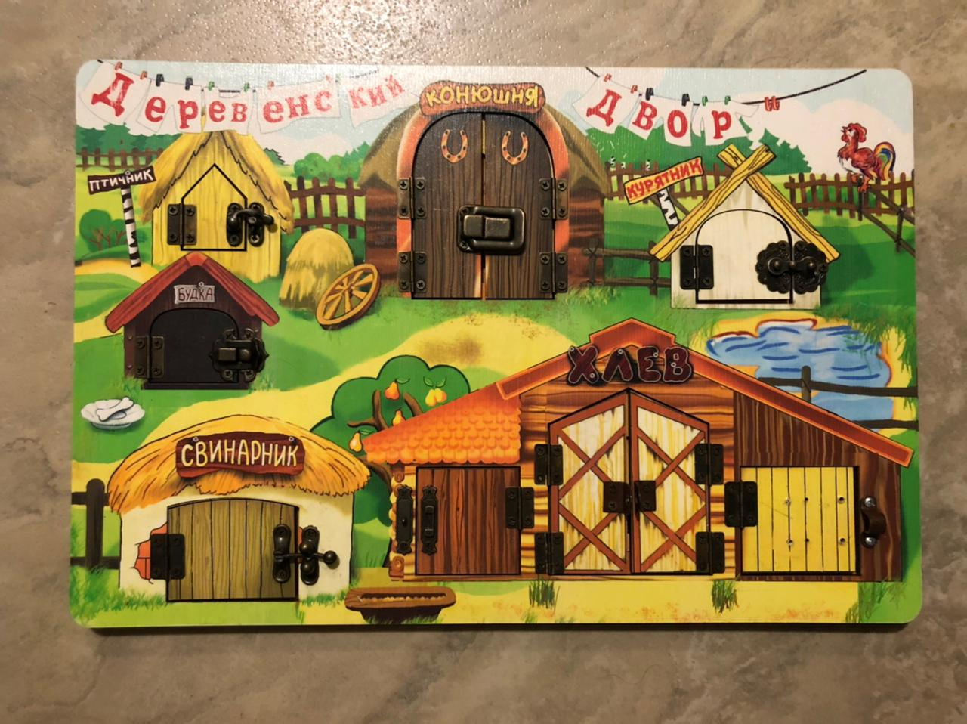
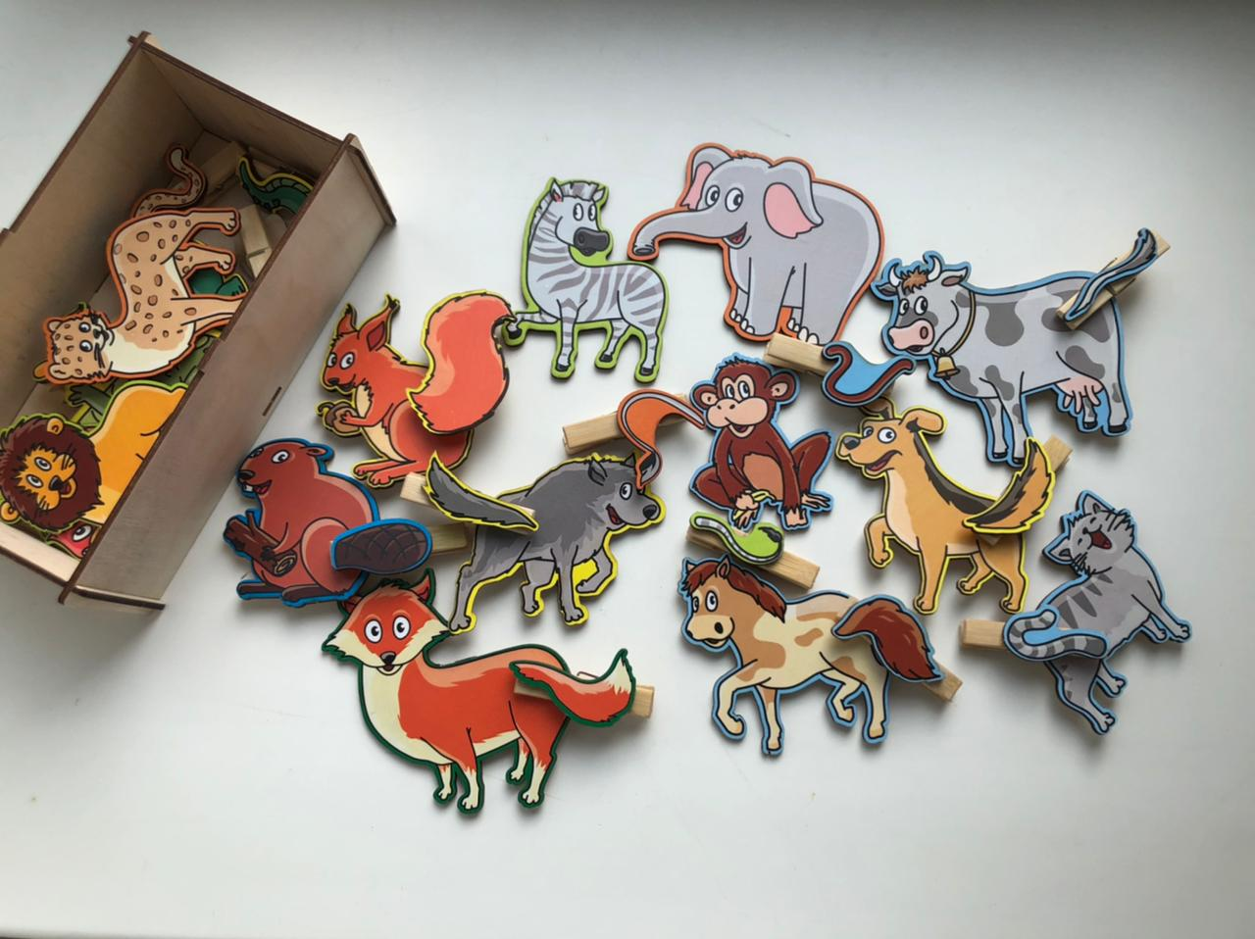
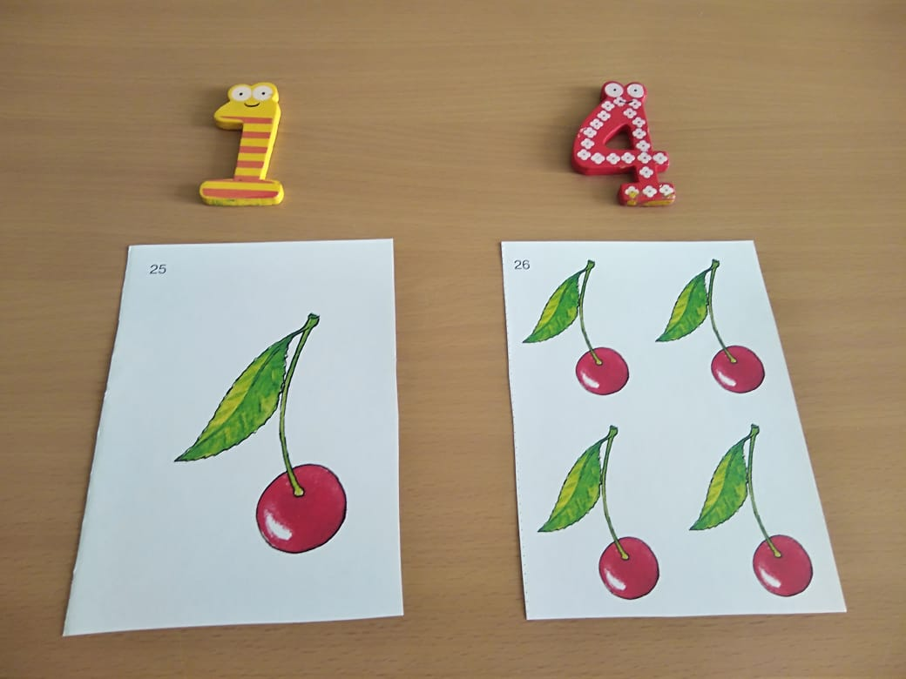
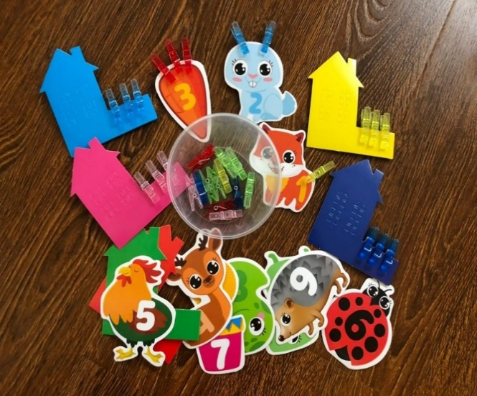
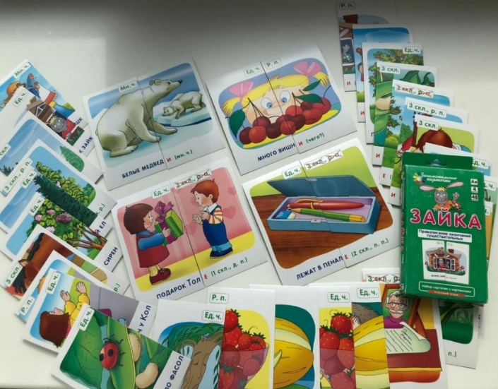
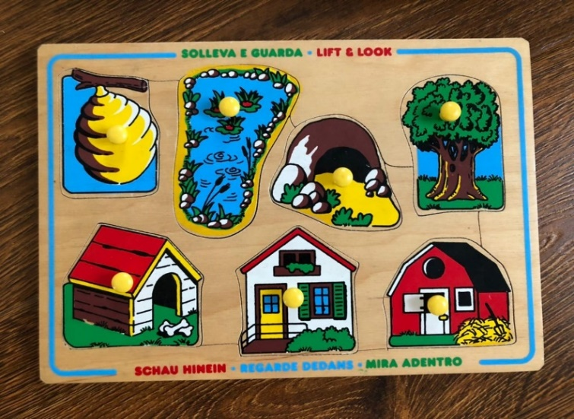
ИГРЫ НА РАЗВИТИЕ ЛЕКСИКО-ГРАММАТИЧЕСКОГО СТРОЯ РЕЧИ

Slide 11

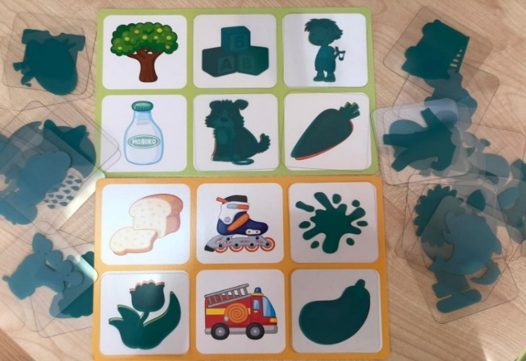
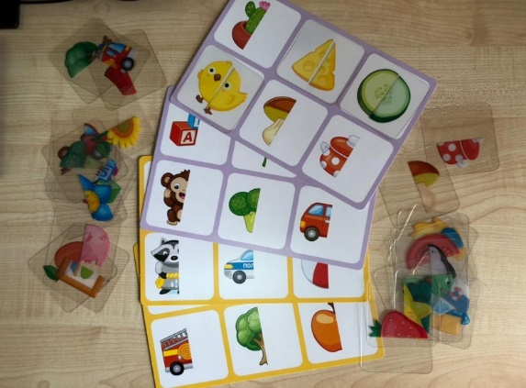
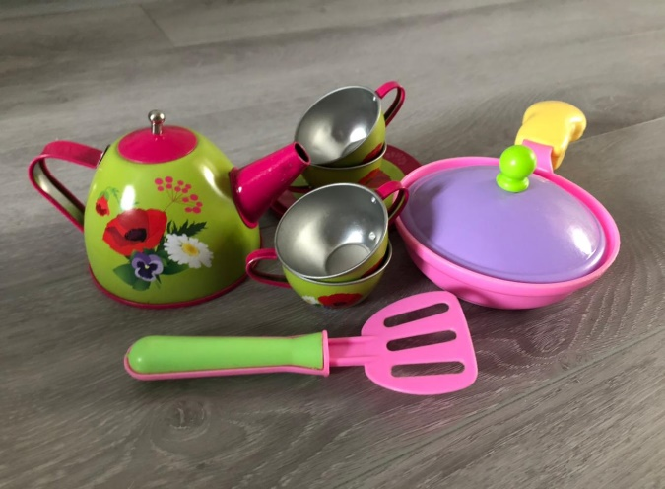
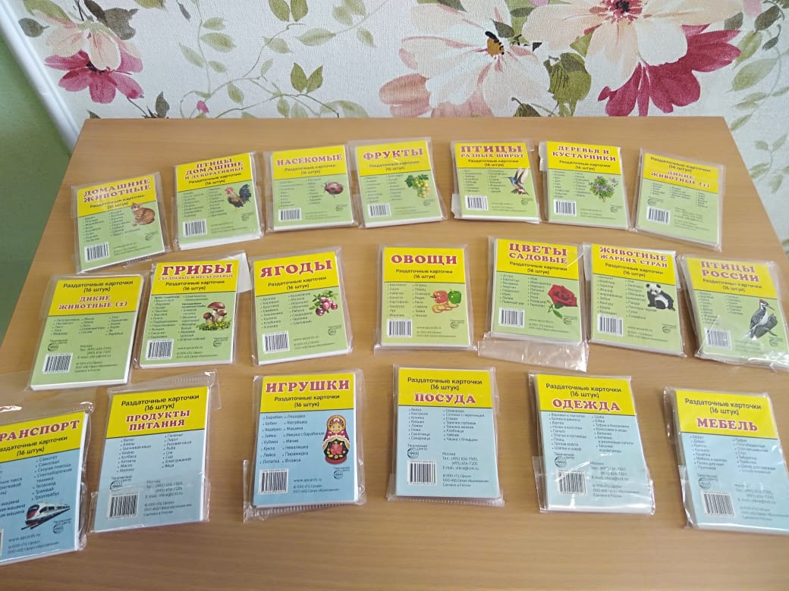
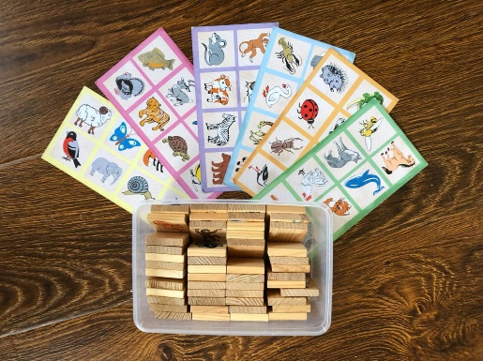
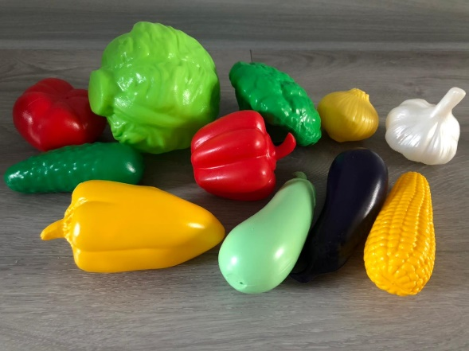
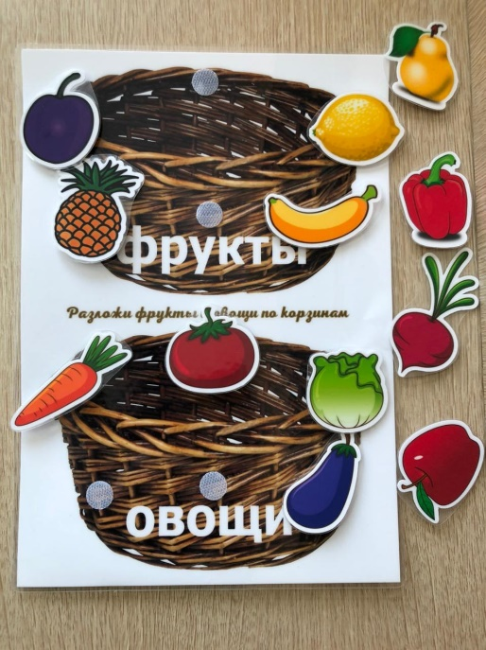
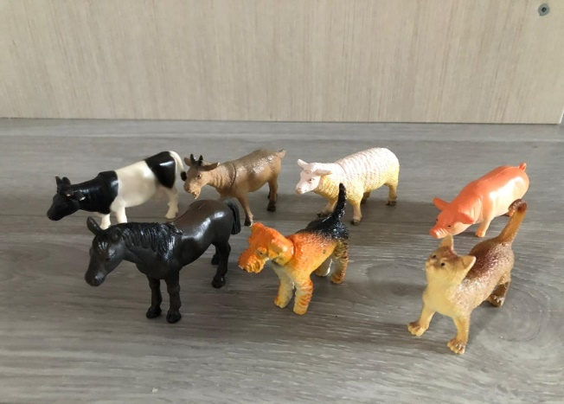
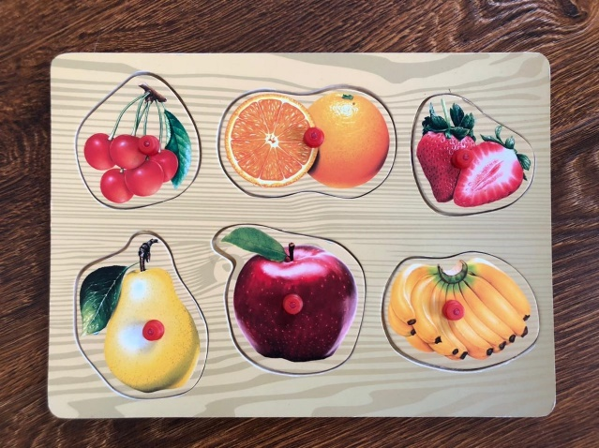
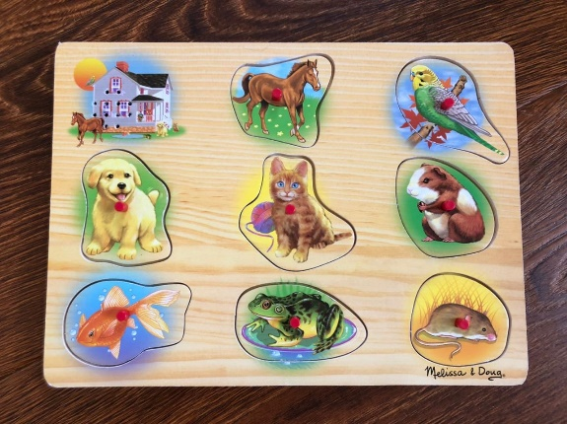
ИГРЫ НА РАЗВИТИЕ ЛЕКСИКО-ГРАММАТИЧЕСКОГО СТРОЯ РЕЧИ

Slide 12
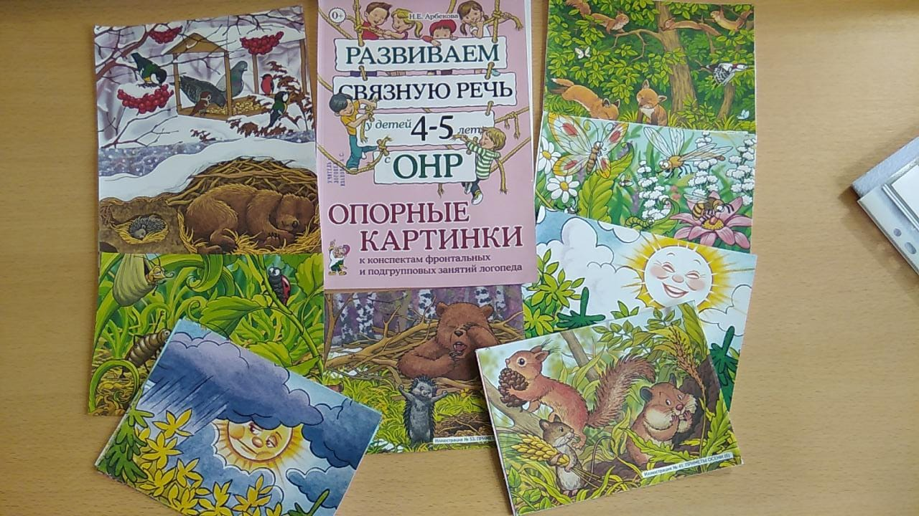
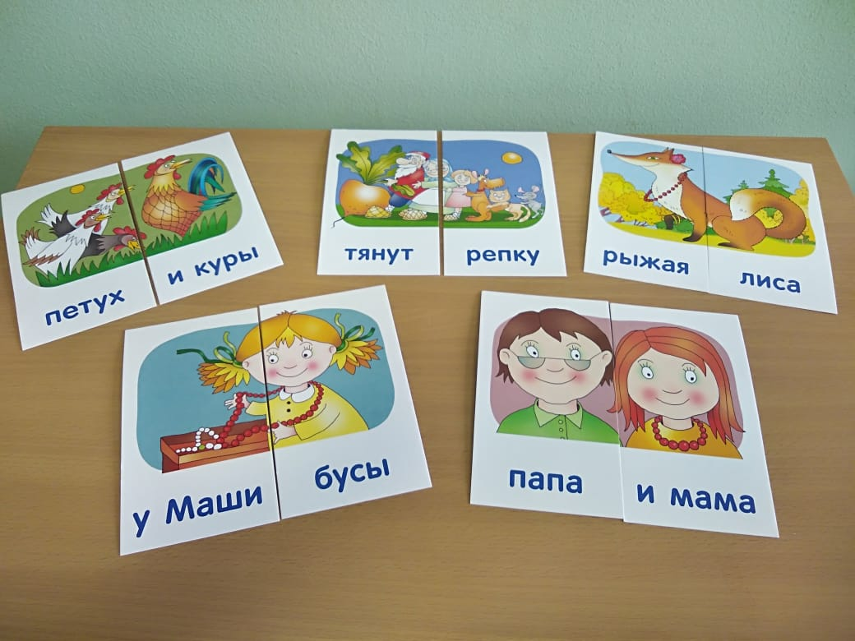
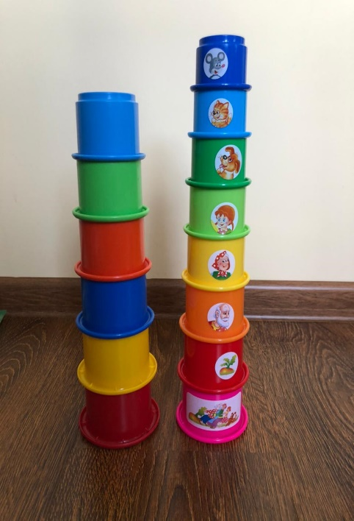





ИГРЫ НА РАЗВИТИЕ СВЯЗНОЙ РЕЧИ

Slide 13







ИГРЫ НА РАЗВИТИЕ НАВЫКОВ ПИСЬМА

Slide 14








ИГРЫ НА РАЗВИТИЕ НАВЫКОВ ЧТЕНИЯ

Slide 15

В заключение хочется сказать, что использование игровых приемов дает положительный эффект: 1. У детей повышается интерес к логопедическим занятиям. 2. Появляется стремление к правильной и красивой речи. 3. Сокращаются сроки коррекционной работы. 4. Повышается эмоциональный комфорт на занятиях. 5. Повышается работоспособность детей. Таким образом, в процессе проведенной работы решаются все поставленные задачи.

Slide 16

СПАСИБО ЗА ВНИМАНИЕ!

